Slide 1
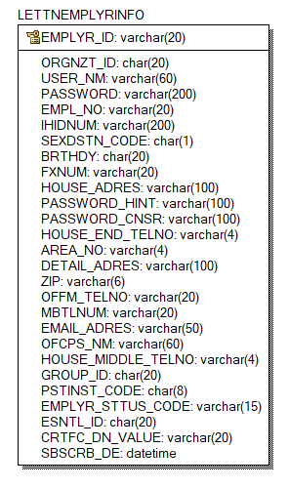
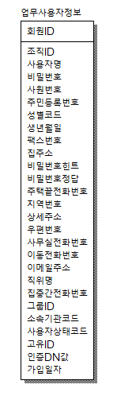
<물리>
<논리>

Slide 2
idgen작업
<!-- JOIN START-->
<bean name="joinIdGnrService" class="egovframework.rte.fdl.idgnr.impl.EgovTableIdGnrServiceImpl"
destroy-method="destroy">
<property name="dataSource" ref="egov.dataSource" />
<property name="strategy" ref="joinStrategy" />
<property name="blockSize" value="10"/>
<property name="table" value="IDS"/>
<property name="tableName" value="ESNTL_ID"/>
</bean>
<bean name="joinStrategy" class="egovframework.rte.fdl.idgnr.impl.strategy.EgovIdGnrStrategyImpl">
<property name="prefix" value="ESNTL_" />
<property name="cipers" value="14" />
<property name="fillChar" value="0" />
</bean>
<!-- JOIN END-->
* 기존 데이터 확인 필요
INSERT INTO ids
(TABLE_NAME, NEXT_ID)
VALUES('ESNTL_ID', 1);

Slide 3
pom.xml
<!-- JSON -->
<dependency>
<groupId>net.sf.json-lib</groupId>
<artifactId>json-lib</artifactId>
<version>2.4</version>
<classifier>jdk15</classifier>
</dependency>

Slide 4

Header.jsp

Slide 5
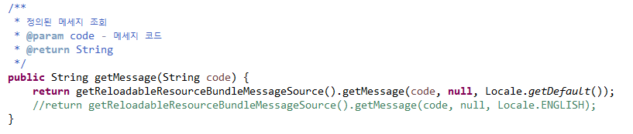
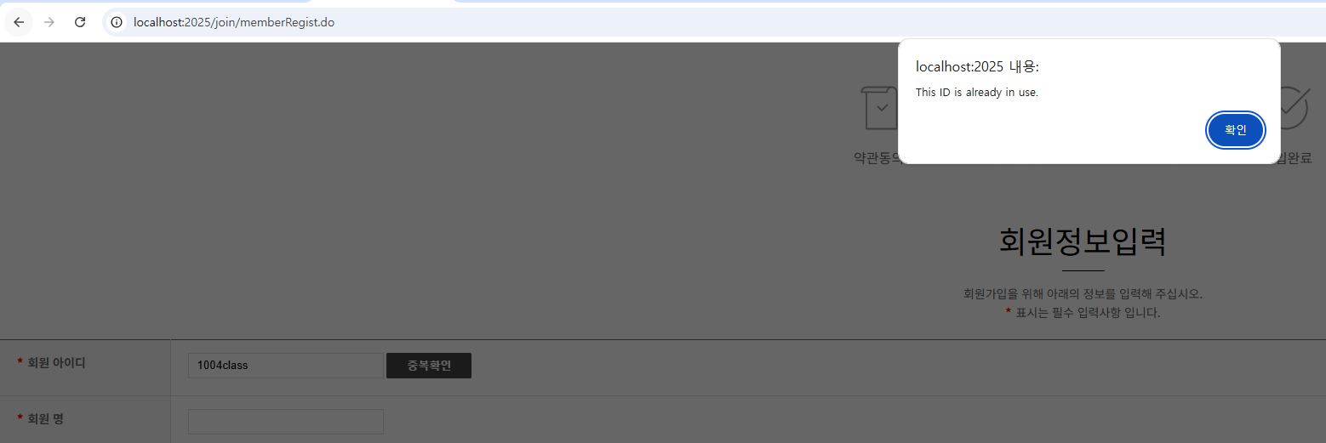
/join/insertMember.do 작업 시
message-common.properties(메세지파일 전부)
#회원가입
fail.duplicate.member = 이미 사용중인 ID입니다.
join.request.msg=회원신청이 정상적으로 완료되었습니다. 로그인 후 이용해 주세요.
EgovMessageSource
결과 값 영어로 보이는 것 시연으로 보여주기

